Slide 1
אלגוריתמים 1
‏‏שעור 10 בעיית המטוס
אליזבט איצקוביץ, elizabeti@ariel.ac.il
מחלקה למדעי המחשב
אוניברסיטת אריאל בשומרון

Slide 2
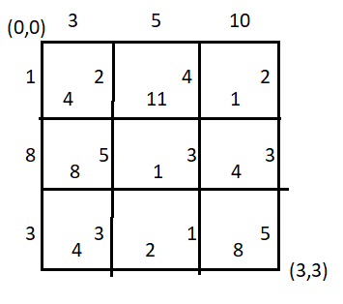
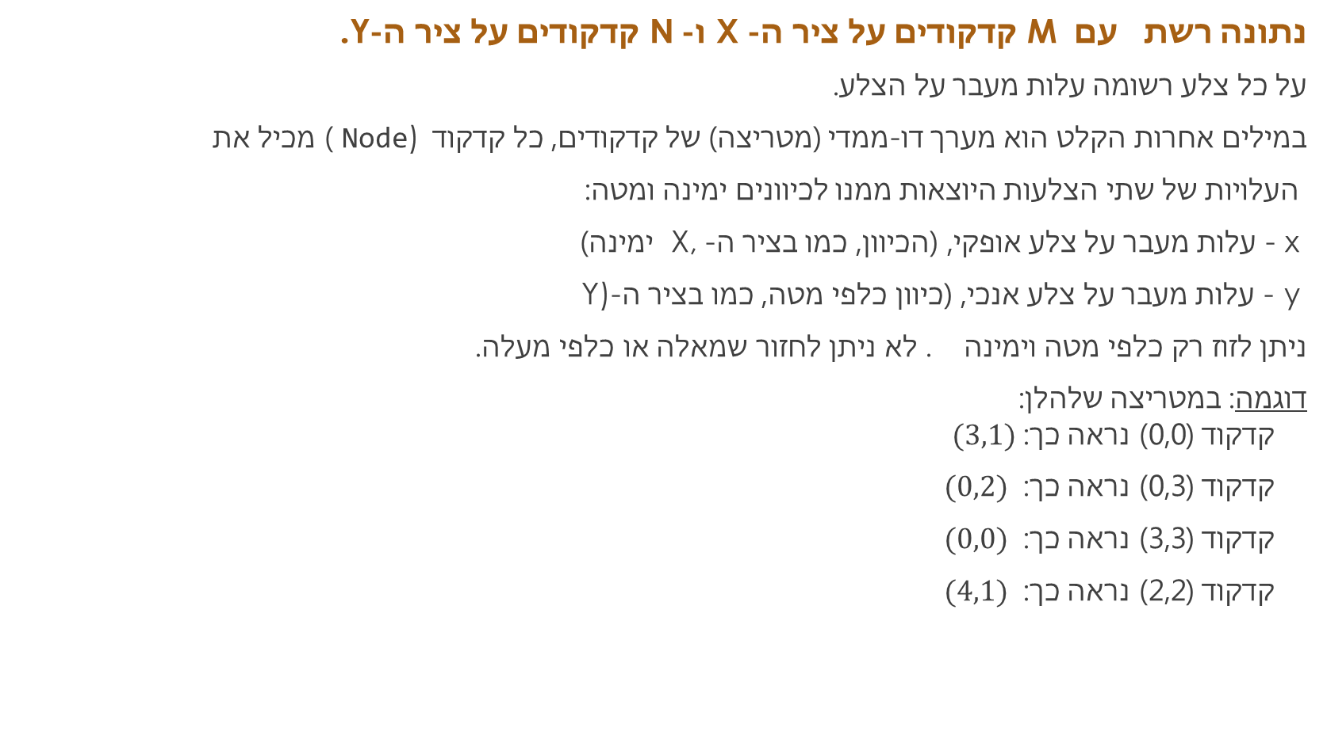
בעיית המטוס
נתונה רשת עם M קדקודים על ציר ה-X ו-N קדקודים על ציר ה-Y.
על כל צלע רשומה עלות מעבר על הצלע.
במילים אחרות הקלט הוא מערך דו-ממדי (מטריצה) של קדקודים, כל קדקוד Node) ) מכיל את
העלויות של שתי הצלעות היוצאות ממנו לכיוונים ימינה ומטה:
x - עלות מעבר על צלע אופקי, (הכיוון, כמו בציר ה-X, ימינה)
y - עלות מעבר על צלע אנכי, (כיוון כלפי מטה, כמו בציר ה-Y)
ניתן לזוז רק כלפי מטה וימינה . לא ניתן לחזור שמאלה או כלפי מעלה.
דוגמה: במטריצה שלהלן:
קדקוד (0,0) נראה כך: $(3,1)$
קדקוד (0,3) נראה כך: $(0,2)$
קדקוד (3,3) נראה כך: $(0,0)$
קדקוד (2,2) נראה כך: $(4,1)$

Slide 3
בעיית המטוס
המטרה: למצאו מסלול קצר ביותר מנקודה
(0,0) לנקודה (N,M), כלומר מסלול בעל עלות מינימאלית.
כל קדקוד (Node) מכיל את שתי העלויות של הצלעות היוצאות ממנו:
x - עלות של הצלע האופקי ,
y - עלות של הצלע האנכי,
price - העלות המינימאלית של הגעה לקדקוד,
nPaths – מספר המסלולים בעלי עלות מינימאלית המאפשרים הגעה לקדקוד
class Node{
int y, x, price, nPaths;
public Node(int x, int y){
this.x = x;
this.y = y;
this.price = 0;
this.nPaths = 0;
}
. . . . . . . . . .
}// end class Node

Slide 4
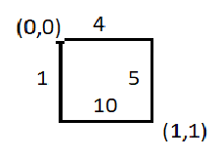
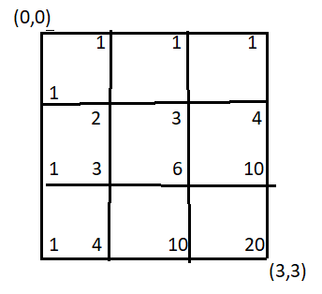
בעיית המטוס
גישה 1 אלגוריתם חמדני:
דוגמה:
הבחירה הראשונה של החמדני לזוז דרך צלע בעלת עלות 1,
ולהמשיך דרך צלע בעלת עלות 10.
אבל 10 > 4+5, החמדני לא עובד.
גישה 2 חיפוש שלם.
כאן עולה השאלה: מהו מספר המסלולים בין נקודת (0,0) לבין (N,M)?
כדי לחשב את מספר המסלולים בין נקודות (0,0), (N,M) נשתמש בתכנות דינאמי.
נתבונן בדוגמה: מספר מסלולים לנקודה (i,j) שווה לסכום של מספר המסלולים עד הנקודה
(i-1,j) פלוס מספר המסלולים עד הנקודה (i,j-1)
#(i,j) = #(i-1,j) + #(i,j-1)
מהם המספרים האלה?

Slide 5
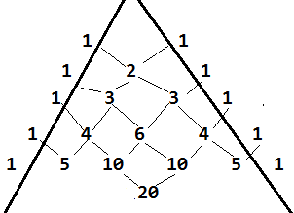
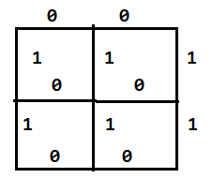
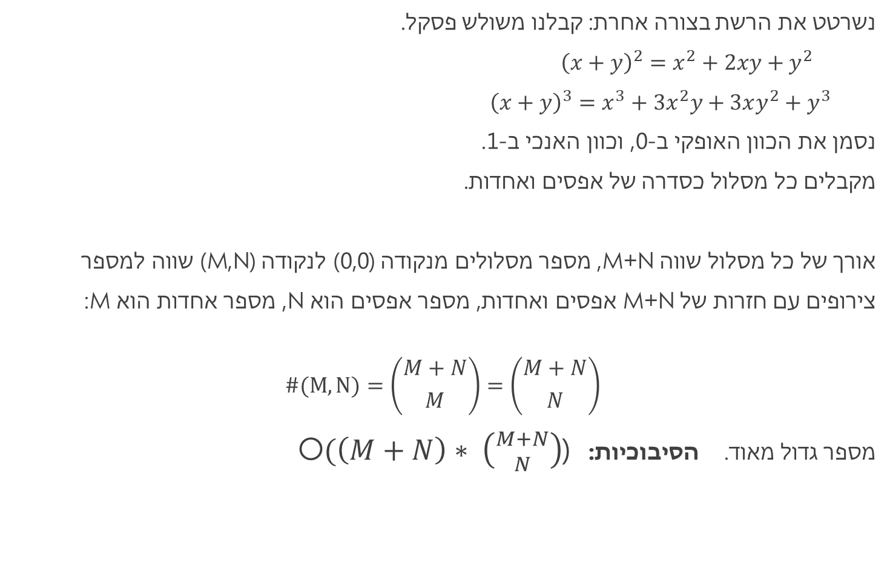
בעיית המטוס
נשרטט את הרשת בצורה אחרת: קבלנו משולש פסקל.
${\left(x+y\right)}^{2}=x^{2}+2xy+y^{2}$
${\left(x+y\right)}^{3}=x^{3}+3x^{2}y+3xy^{2}+y^{3}$
נסמן את הכוון האופקי ב-0, וכוון האנכי ב-1.
מקבלים כל מסלול כסדרה של אפסים ואחדות.
אורך של כל מסלול שווה M+N, מספר מסלולים מנקודה (0,0) לנקודה (N,M) שווה למספר
צירופים עם חזרות של M+N אפסים ואחדות, מספר אפסים הוא N, מספר אחדות הוא M:
$$\#(M,N)=\left({M+N \atop M}\right)=\left({M+N \atop N}\right)$$
מספר גדול מאוד. הסיבוכיות: (O$(\left(M+N\right)∗ \left({M+N \atop N}\right)$

Slide 6
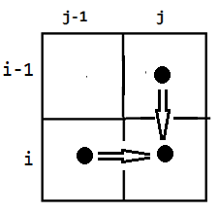
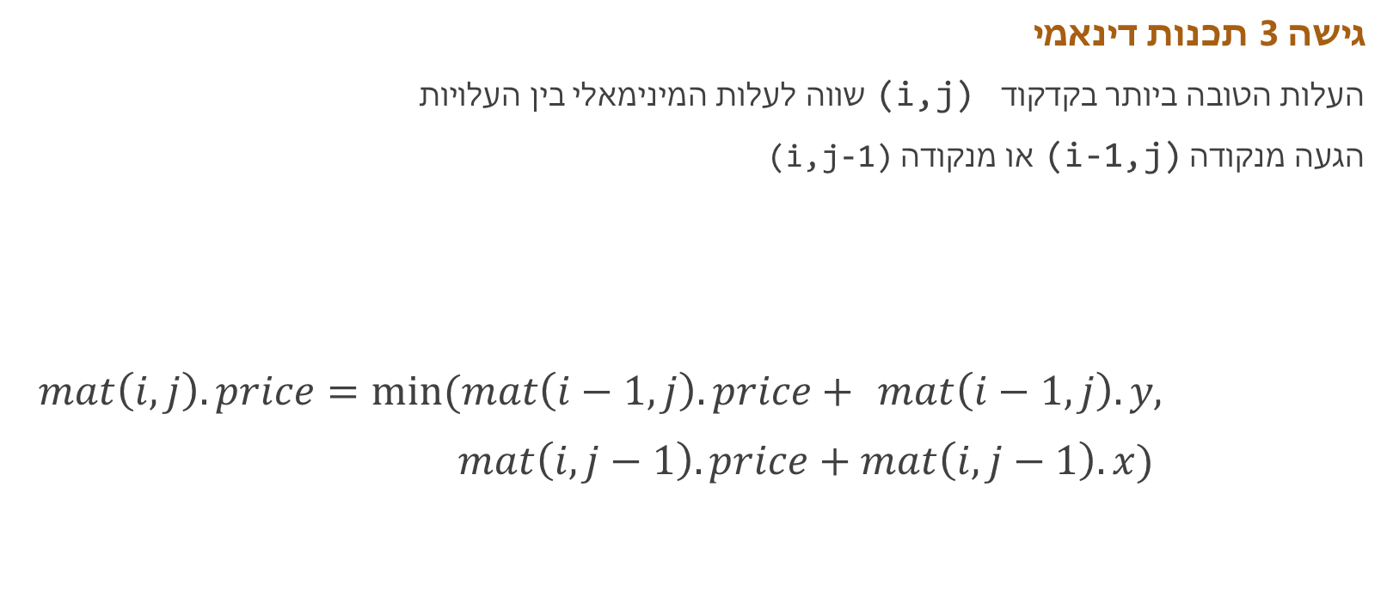
בעיית המטוס
גישה 3 תכנות דינאמי
העלות הטובה ביותר בקדקוד (i,j) שווה לעלות המינימאלי בין העלויות
הגעה מנקודה (i-1,j) או מנקודה (i,j-1)
$mat\left(i,j\right).price=min⁡(mat\left(i−1,j\right).price+$ $mat\left(i−1,j\right).y,$
$mat\left(i,j−1\right).price+mat\left(i,j−1\right).x)$

Slide 7
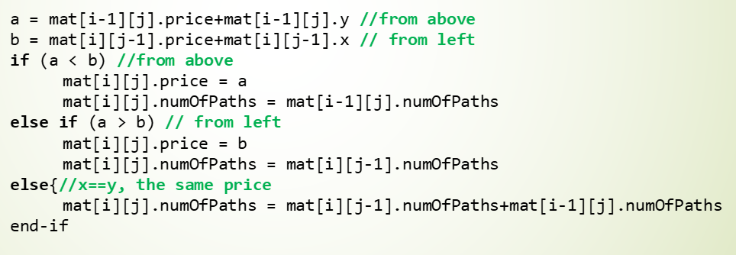
בעיית המטוס
מספר מסלולים בעלי עלות מינימאלית.
משווים עלויות מלמטה ומשמאל:
כאשר העלויות שונות מעתיקים מספר המסלולים מכוון של העלות הנמכה יותר,
כאשר העלויות שוות – סוכמים את מספר המסלולים משני הכוונים.
הסיבוכיות: O(M*N).

Slide 8
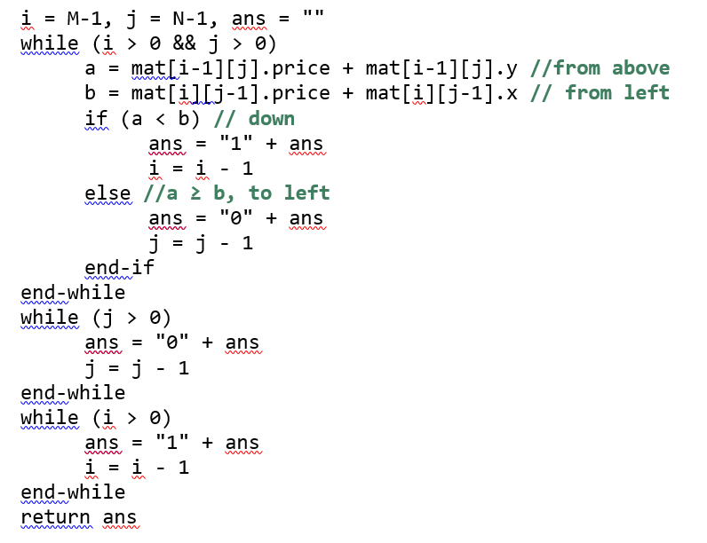
בעיית המטוס
2) חישוב מסלול אחד טוב ביותר.
מתחילים לעלות מנקודה N,M) )
בכל נקודה בודקים מאיזה כוון
הגענו לנקודה זו בעזרת
השוואת העלויות.
כאשר העלויות שונות - הולכים
לכוון העלות הנמוכה יותר,
כאשר העלויות שוות – קובעים את הכיוון
האחיד למצב כזה לכל הנקודות,
לדוגמה תמיד יורדים שורה,
או תמיד הולכים ימינה.
הסיבוכיות: O(M+N)

Slide 9
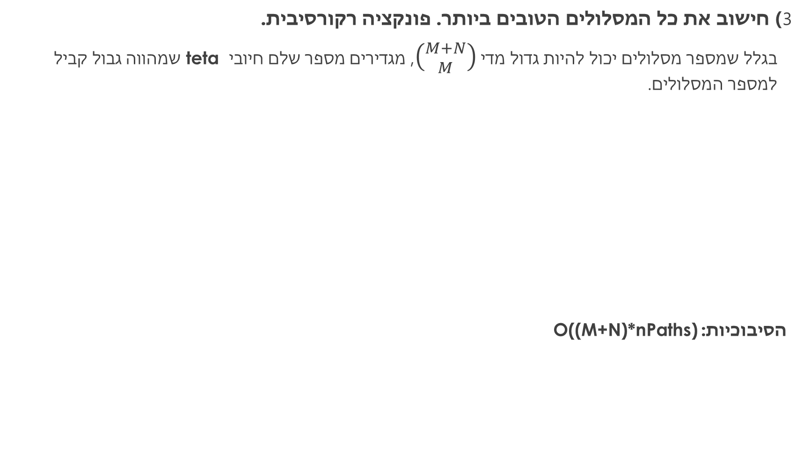
בעיית המטוס
3) חישוב את כל המסלולים הטובים ביותר. פונקציה רקורסיבית.
בגלל שמספר מסלולים יכול להיות גדול מדי $\left({M+N \atop M}\right)$, מגדירים מספר שלם חיובי teta שמהווה גבול קביל
למספר המסלולים.
הסיבוכיות: O((M+N)*nPaths)
void allPathsRecurs(teta)
if (numOfPaths <= teta)
ArrayList<String> paths = new ArrayList<String>(numOfPaths)
buildPaths(new String(), mat.length-1, mat[0].length-1, paths)
System.out.println(paths);
end-if
end-allPathsRecurs

Slide 10
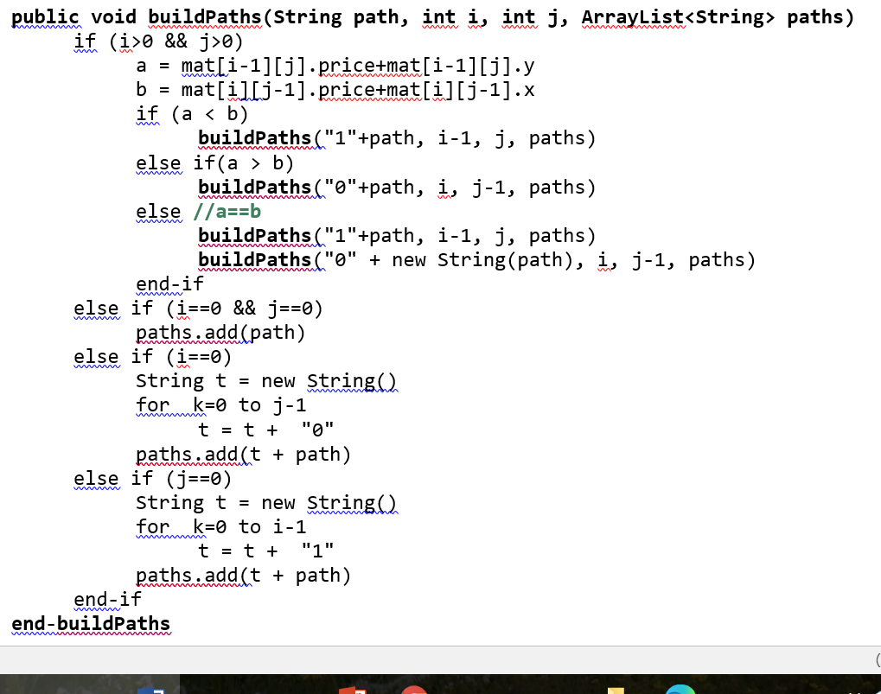
בעיית המטוס
3) חישוב את כל המסלולים הטובים ביותר. פונקציה רקורסיבית.

Slide 11

את השאלות יש לשאול בפורום הקורס
(מידע אישי – מודל)

